Slide 1




Khởi động
Hãy tìm 6 loại thủy sản ở ô bên cạnh
1 phút 30 giây

Slide 2
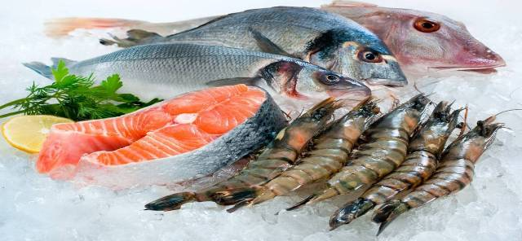
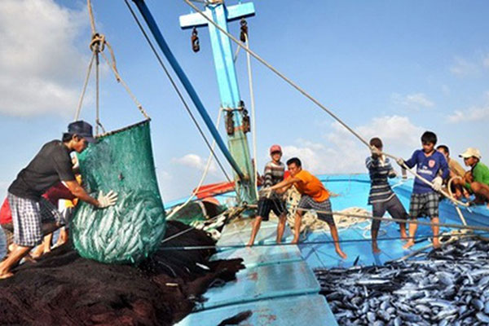
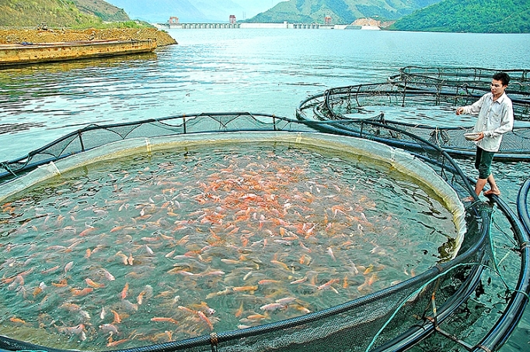

Địa lí ngành lâm nghiệp và ngành thủy sản
Bài 25

Slide 3





NỘI DUNG BÀI HỌC
1
Ngành Lâm nghiệp
Vai trò
2
Sự phát triển và phân bố
Ngành thủy sản
Tình hình phát triển và sự phân bố

Slide 4


HOẠT ĐỘNG 1: TÌM HIỂU VỀ NGÀNH LÂM NGHIỆP
Nhiệm vụ 1
Thuyết trình ngắn gọn về vai trò của rừng
1 phút chuẩn bị

Slide 5

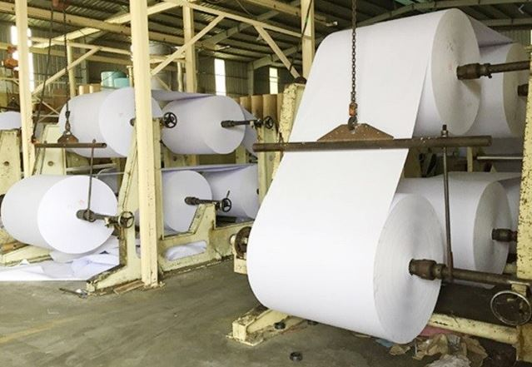

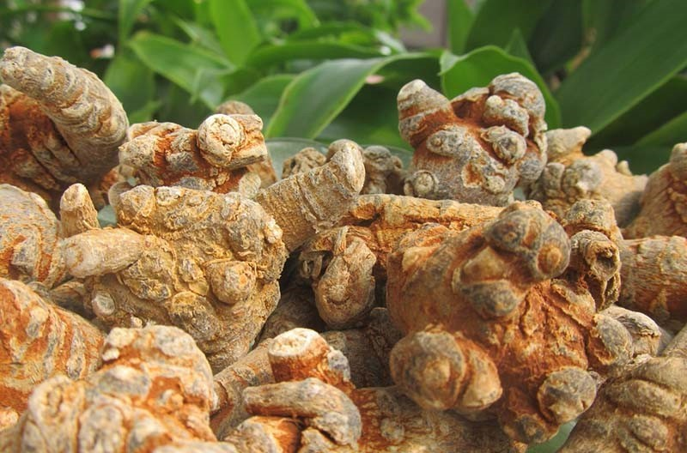
VAI TRÒ
Cung cấp lâm sản phục vụ cho các nhu cầu của xã hội

Slide 6





Bảo tồn đa dạng sinh học, chống xói mòn đất, điều tiết lượng nước trong đất, giảm thiểu tác động của biến đổi khí hậu và thiên tai.

Slide 7
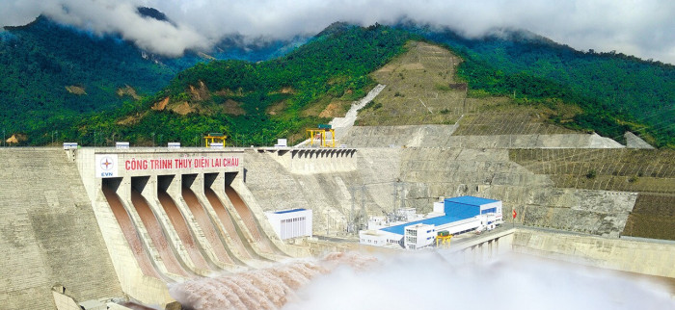
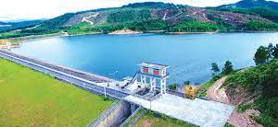
+ Tạo nguồn thu nhập và giải quyết việc làm, đặc biệt là cho người dân thuộc vùng trung du, miền núi
+ Góp phần đảm bảo phát triển bền vững.

Slide 8
HOẠT ĐỘNG 1: TÌM HIỂU VỀ NGÀNH LÂM NGHIỆP
Nhiệm vụ 2:
Cặp đôi:
Nêu đặc điểm của ngành lâm nghiệp?
2 PHÚT
04:59
04:58
04:57
04:56
04:55
04:54
04:53
04:52
04:51
04:50
04:49
04:48
04:47
04:46
04:45
04:44
04:43
04:42
04:41
04:40
04:39
04:38
04:37
04:36
04:35
04:34
04:33
04:32
04:31
04:30
04:29
04:28
04:27
04:26
04:25
04:24
04:23
04:22
04:21
04:20
04:19
04:18
04:17
04:16
04:15
04:14
04:13
04:12
04:11
04:10
04:09
04:08
04:07
04:06
04:05
04:04
04:03
04:02
04:01
04:00
03:59
03:58
03:57
03:56
03:55
03:54
03:53
03:52
03:51
03:50
03:49
03:48
03:47
03:46
03:45
03:44
03:43
03:42
03:41
03:40
03:39
03:38
03:37
03:36
03:35
03:34
03:33
03:32
03:31
03:30
03:29
03:28
03:27
03:26
03:25
03:24
03:23
03:22
03:21
03:20
03:19
03:18
03:17
03:16
03:15
03:14
03:13
03:12
03:11
03:10
03:09
03:08
03:07
03:06
03:05
03:04
03:03
03:02
03:01
03:00
02:59
02:58
02:57
02:56
02:55
02:54
02:53
02:52
02:51
02:50
02:49
02:48
02:47
02:46
02:45
02:44
02:43
02:42
02:41
02:40
02:39
02:38
02:37
02:36
02:35
02:34
02:33
02:32
02:31
02:30
02:29
02:28
02:27
02:26
02:25
02:24
02:23
02:22
02:21
02:20
02:19
02:18
02:17
02:16
02:15
02:14
02:13
02:12
02:11
02:10
02:09
02:08
02:07
02:06
02:05
02:04
02:03
02:02
02:01
02:00
01:59
01:58
01:57
01:56
01:55
01:54
01:53
01:52
01:51
01:50
01:49
01:48
01:47
01:46
01:45
01:44
01:43
01:42
01:41
01:40
01:39
01:38
01:37
01:36
01:35
01:34
01:33
01:32
01:31
01:30
01:29
01:28
01:27
01:26
01:25
01:24
01:23
01:22
01:21
01:20
01:19
01:18
01:17
01:16
01:15
01:14
01:13
01:12
01:11
01:10
01:09
01:08
01:07
01:06
01:05
01:04
01:03
01:02
01:01
01:00
00:59
00:58
00:57
00:56
00:55
00:54
00:53
00:52
00:51
00:50
00:49
00:48
00:47
00:46
00:45
00:44
00:43
00:42
00:41
00:40
00:39
00:38
00:37
00:36
00:35
00:34
00:33
00:32
00:31
00:30
00:29
00:28
00:27
00:26
00:25
00:24
00:23
00:22
00:21
00:20
00:19
00:18
00:17
00:16
00:15
00:14
00:13
00:12
00:11
00:10
00:09
00:08
00:07
00:06
00:05
00:04
00:03
00:02
00:01
00:00

Slide 9
HOẠT ĐỘNG 1: TÌM HIỂU VỀ NGÀNH LÂM NGHIỆP
Đặc điểm
+ Chu kì sinh trưởng dài và phát triển chậm là đặc điểm mang tính đặc thù của cây lâm nghiệp.
+ Hoạt động lâm nghiệp bao gồm: trồng rừng, khai thác và chế biến lâm sản, bảo vệ và bảo tồn hệ sinh thái rừng
+ Sản xuất diễn ra trong không gian rộng và trên địa bàn có điều kiện tự nhiên đa dạng.

Slide 10


HOẠT ĐỘNG 1: TÌM HIỂU VỀ NGÀNH LÂM NGHIỆP
Nhiệm vụ 3:
PHIẾU HỌC TẬP:
1) Ý nghĩa trồng rừng:…………
2) Quan sát hình 25.1 và bảng 25 hoàn thành chỗ chấm:
+ Xu hướng diện tích trồng rừng trên thế giới
( tăng hay giảm)……………………..
+ Xu hướng sản lượng khai thác gỗ trên thế giới ( tăng hay giảm)……………………..
+ Quốc gia có diện tích trồng rừng lớn nhất thế giới là:……………………………….
+ Quốc gia có diện tích sản lượng khai thác gỗ lớn nhất thế giới là:……………………
Sơ đồ nhóm
CỤM1
CỤM2
Nhóm 1
Nhóm 1
Nhóm 2
Nhóm 2
Nhóm 3
Nhóm 3
5 PHÚT
05:00
04:59
04:58
04:57
04:56
04:55
04:54
04:53
04:52
04:51
04:50
04:49
04:48
04:47
04:46
04:45
04:44
04:43
04:42
04:41
04:40
04:39
04:38
04:37
04:36
04:35
04:34
04:33
04:32
04:31
04:30
04:29
04:28
04:27
04:26
04:25
04:24
04:23
04:22
04:21
04:20
04:19
04:18
04:17
04:16
04:15
04:14
04:13
04:12
04:11
04:10
04:09
04:08
04:07
04:06
04:05
04:04
04:03
04:02
04:01
04:00
03:59
03:58
03:57
03:56
03:55
03:54
03:53
03:52
03:51
03:50
03:49
03:48
03:47
03:46
03:45
03:44
03:43
03:42
03:41
03:40
03:39
03:38
03:37
03:36
03:35
03:34
03:33
03:32
03:31
03:30
03:29
03:28
03:27
03:26
03:25
03:24
03:23
03:22
03:21
03:20
03:19
03:18
03:17
03:16
03:15
03:14
03:13
03:12
03:11
03:10
03:09
03:08
03:07
03:06
03:05
03:04
03:03
03:02
03:01
03:00
02:59
02:58
02:57
02:56
02:55
02:54
02:53
02:52
02:51
02:50
02:49
02:48
02:47
02:46
02:45
02:44
02:43
02:42
02:41
02:40
02:39
02:38
02:37
02:36
02:35
02:34
02:33
02:32
02:31
02:30
02:29
02:28
02:27
02:26
02:25
02:24
02:23
02:22
02:21
02:20
02:19
02:18
02:17
02:16
02:15
02:14
02:13
02:12
02:11
02:10
02:09
02:08
02:07
02:06
02:05
02:04
02:03
02:02
02:01
02:00
01:59
01:58
01:57
01:56
01:55
01:54
01:53
01:52
01:51
01:50
01:49
01:48
01:47
01:46
01:45
01:44
01:43
01:42
01:41
01:40
01:39
01:38
01:37
01:36
01:35
01:34
01:33
01:32
01:31
01:30
01:29
01:28
01:27
01:26
01:25
01:24
01:23
01:22
01:21
01:20
01:19
01:18
01:17
01:16
01:15
01:14
01:13
01:12
01:11
01:10
01:09
01:08
01:07
01:06
01:05
01:04
01:03
01:02
01:01
01:00
00:59
00:58
00:57
00:56
00:55
00:54
00:53
00:52
00:51
00:50
00:49
00:48
00:47
00:46
00:45
00:44
00:43
00:42
00:41
00:40
00:39
00:38
00:37
00:36
00:35
00:34
00:33
00:32
00:31
00:30
00:29
00:28
00:27
00:26
00:25
00:24
00:23
00:22
00:21
00:20
00:19
00:18
00:17
00:16
00:15
00:14
00:13
00:12
00:11
00:10
00:09
00:08
00:07
00:06
00:05
00:04
00:03
00:02
00:01
00:00

Slide 11
SẢN LƯỢNG GỖ TRÒN CỦA THẾ GIỚI, GIAI ĐOẠN 1980 - 2019
(Đơn vị: TRIỆU M³
Năm | 1980 | 1990 | 2000 | 2019
Sản lượng | 3129 | 3542 | 3587 | 3964
Nhận xét sản lượng gỗ tròn của thế giới giai đoạn 1980-2019?

Slide 12
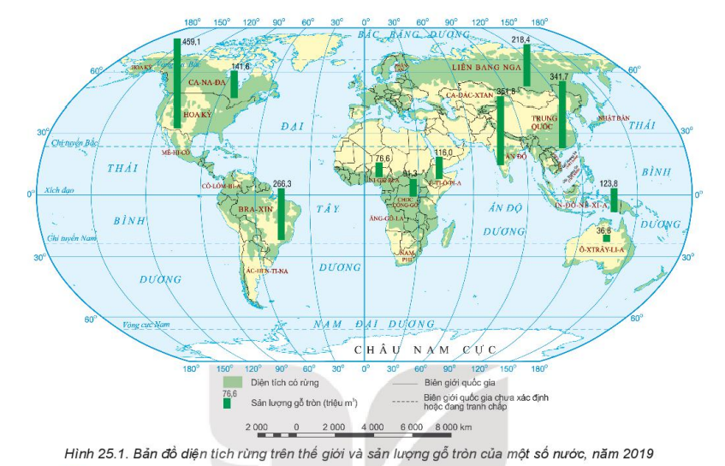

Slide 13


c. Hoạt động trồng rừng và khai thác rừng.
+ Trồng rừng có ý nghĩa quan trọng
+ Diện tích rừng trồng trên thế giới tăng nhanh
+ Sản lượng khai thác gỗ hàng năm có xu hướng tăng, nhưng không đều giữa các nhóm nước.
+ Các quốc gia có diện tích rừng trồng lớn nhất và sản lượng khai thác gỗ lớn nhất là: Trug Quốc, Ấn Độ, Nga, Hoa Kì….

Slide 14
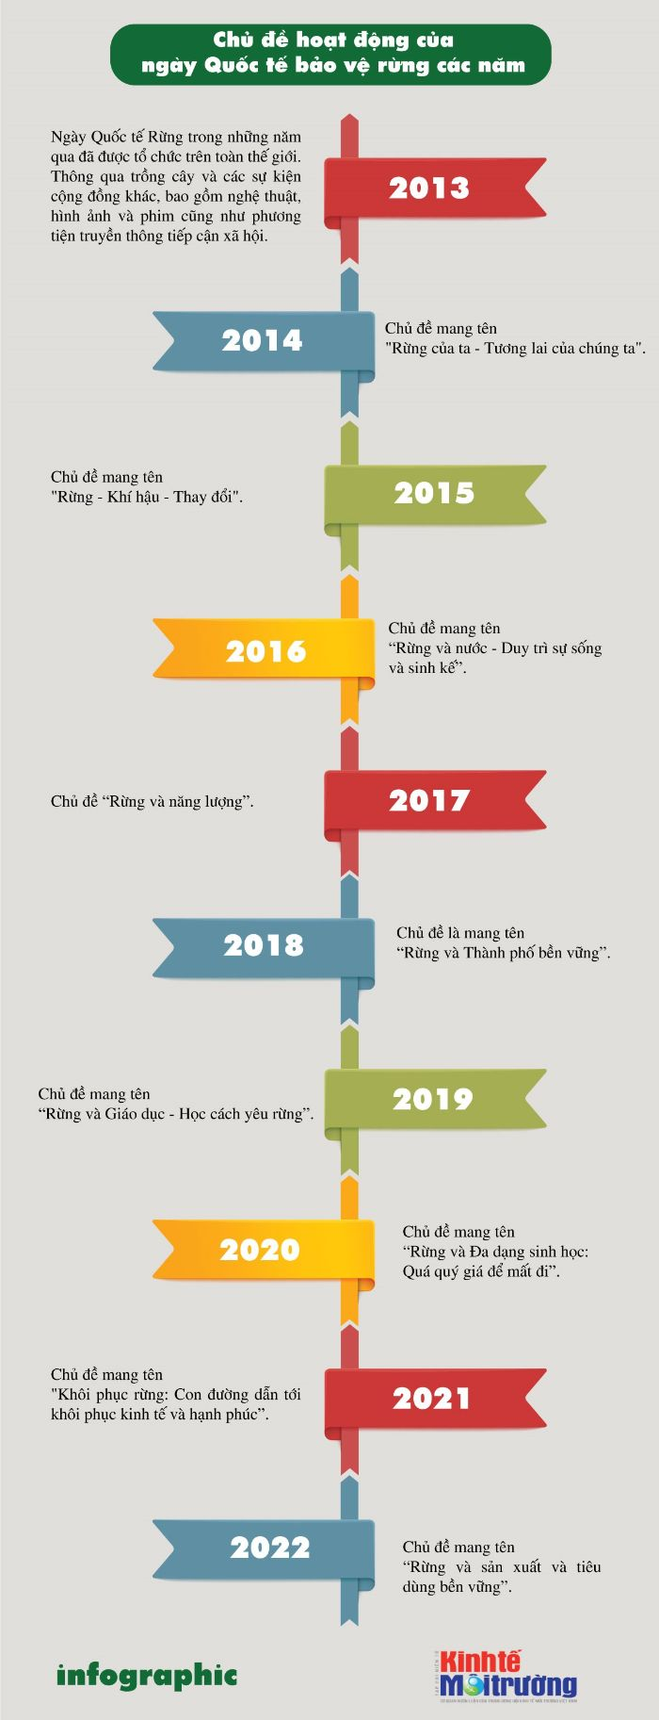
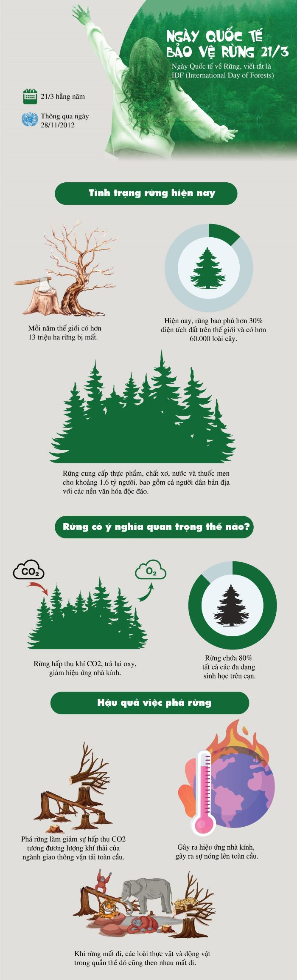

EM CÓ BIẾT

Slide 15





HOẠT ĐỘNG 2: TÌM HIỂU VỀ NGÀNH THỦY SẢN
VÒNG CHUYÊN GIA
Nhiệm vụ
Sơ đồ nhóm
Có 6 nhóm, 2 cụm. Nhiệm vụ Tìm hiểu vai trò của ngành thủy sản.Ví dụ? Tìm hiểu đặc điểm của ngành thủy sản. Quan sát hình 25.2, đọc SGK mục c trình bày họat động khai thác và nuôi trồng thủy sản
CỤM1
CỤM2
Nhóm 1
Nhóm 1
Nhóm 1
Nhóm 2
Nhóm 2
Nhóm 3
Nhóm 3
Nhóm 2
Nhóm 3
5 PHÚT
05:00
04:59
04:58
04:57
04:56
04:55
04:54
04:53
04:52
04:51
04:50
04:49
04:48
04:47
04:46
04:45
04:44
04:43
04:42
04:41
04:40
04:39
04:38
04:37
04:36
04:35
04:34
04:33
04:32
04:31
04:30
04:29
04:28
04:27
04:26
04:25
04:24
04:23
04:22
04:21
04:20
04:19
04:18
04:17
04:16
04:15
04:14
04:13
04:12
04:11
04:10
04:09
04:08
04:07
04:06
04:05
04:04
04:03
04:02
04:01
04:00
03:59
03:58
03:57
03:56
03:55
03:54
03:53
03:52
03:51
03:50
03:49
03:48
03:47
03:46
03:45
03:44
03:43
03:42
03:41
03:40
03:39
03:38
03:37
03:36
03:35
03:34
03:33
03:32
03:31
03:30
03:29
03:28
03:27
03:26
03:25
03:24
03:23
03:22
03:21
03:20
03:19
03:18
03:17
03:16
03:15
03:14
03:13
03:12
03:11
03:10
03:09
03:08
03:07
03:06
03:05
03:04
03:03
03:02
03:01
03:00
02:59
02:58
02:57
02:56
02:55
02:54
02:53
02:52
02:51
02:50
02:49
02:48
02:47
02:46
02:45
02:44
02:43
02:42
02:41
02:40
02:39
02:38
02:37
02:36
02:35
02:34
02:33
02:32
02:31
02:30
02:29
02:28
02:27
02:26
02:25
02:24
02:23
02:22
02:21
02:20
02:19
02:18
02:17
02:16
02:15
02:14
02:13
02:12
02:11
02:10
02:09
02:08
02:07
02:06
02:05
02:04
02:03
02:02
02:01
02:00
01:59
01:58
01:57
01:56
01:55
01:54
01:53
01:52
01:51
01:50
01:49
01:48
01:47
01:46
01:45
01:44
01:43
01:42
01:41
01:40
01:39
01:38
01:37
01:36
01:35
01:34
01:33
01:32
01:31
01:30
01:29
01:28
01:27
01:26
01:25
01:24
01:23
01:22
01:21
01:20
01:19
01:18
01:17
01:16
01:15
01:14
01:13
01:12
01:11
01:10
01:09
01:08
01:07
01:06
01:05
01:04
01:03
01:02
01:01
01:00
00:59
00:58
00:57
00:56
00:55
00:54
00:53
00:52
00:51
00:50
00:49
00:48
00:47
00:46
00:45
00:44
00:43
00:42
00:41
00:40
00:39
00:38
00:37
00:36
00:35
00:34
00:33
00:32
00:31
00:30
00:29
00:28
00:27
00:26
00:25
00:24
00:23
00:22
00:21
00:20
00:19
00:18
00:17
00:16
00:15
00:14
00:13
00:12
00:11
00:10
00:09
00:08
00:07
00:06
00:05
00:04
00:03
00:02
00:01
00:00

Slide 16


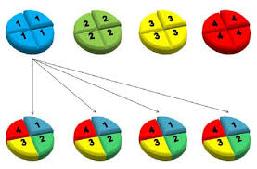
VÒNG MẢNH GHÉP
Bước 1
2 PHÚT
Các chuyên gia chia sẻ
kiến thức cho nhóm mới
04:59
04:58
04:57
04:56
04:55
04:54
04:53
04:52
04:51
04:50
04:49
04:48
04:47
04:46
04:45
04:44
04:43
04:42
04:41
04:40
04:39
04:38
04:37
04:36
04:35
04:34
04:33
04:32
04:31
04:30
04:29
04:28
04:27
04:26
04:25
04:24
04:23
04:22
04:21
04:20
04:19
04:18
04:17
04:16
04:15
04:14
04:13
04:12
04:11
04:10
04:09
04:08
04:07
04:06
04:05
04:04
04:03
04:02
04:01
04:00
03:59
03:58
03:57
03:56
03:55
03:54
03:53
03:52
03:51
03:50
03:49
03:48
03:47
03:46
03:45
03:44
03:43
03:42
03:41
03:40
03:39
03:38
03:37
03:36
03:35
03:34
03:33
03:32
03:31
03:30
03:29
03:28
03:27
03:26
03:25
03:24
03:23
03:22
03:21
03:20
03:19
03:18
03:17
03:16
03:15
03:14
03:13
03:12
03:11
03:10
03:09
03:08
03:07
03:06
03:05
03:04
03:03
03:02
03:01
03:00
02:59
02:58
02:57
02:56
02:55
02:54
02:53
02:52
02:51
02:50
02:49
02:48
02:47
02:46
02:45
02:44
02:43
02:42
02:41
02:40
02:39
02:38
02:37
02:36
02:35
02:34
02:33
02:32
02:31
02:30
02:29
02:28
02:27
02:26
02:25
02:24
02:23
02:22
02:21
02:20
02:19
02:18
02:17
02:16
02:15
02:14
02:13
02:12
02:11
02:10
02:09
02:08
02:07
02:06
02:05
02:04
02:03
02:02
02:01
02:00
01:59
01:58
01:57
01:56
01:55
01:54
01:53
01:52
01:51
01:50
01:49
01:48
01:47
01:46
01:45
01:44
01:43
01:42
01:41
01:40
01:39
01:38
01:37
01:36
01:35
01:34
01:33
01:32
01:31
01:30
01:29
01:28
01:27
01:26
01:25
01:24
01:23
01:22
01:21
01:20
01:19
01:18
01:17
01:16
01:15
01:14
01:13
01:12
01:11
01:10
01:09
01:08
01:07
01:06
01:05
01:04
01:03
01:02
01:01
01:00
00:59
00:58
00:57
00:56
00:55
00:54
00:53
00:52
00:51
00:50
00:49
00:48
00:47
00:46
00:45
00:44
00:43
00:42
00:41
00:40
00:39
00:38
00:37
00:36
00:35
00:34
00:33
00:32
00:31
00:30
00:29
00:28
00:27
00:26
00:25
00:24
00:23
00:22
00:21
00:20
00:19
00:18
00:17
00:16
00:15
00:14
00:13
00:12
00:11
00:10
00:09
00:08
00:07
00:06
00:05
00:04
00:03
00:02
00:01
00:00
Di chuyển theo ma trận
CỤM1
CỤM2
: Hoàn thành phiếu học tập trên giấy
A3 trong vòng 5 phút
Trình bày trên giấy A0
Bước 2
Nhóm 1
Nhóm 1
Nhóm 2
Nhóm 2
Nhóm 3
Nhóm 3
NỘI DUNG | CÂU TRẢ LỜI
Vai trò thủy sản
Đặc điểm
Hoạt động khai thác và nuôi trồng thủy sản
5 PHÚT
05:00
04:59
04:58
04:57
04:56
04:55
04:54
04:53
04:52
04:51
04:50
04:49
04:48
04:47
04:46
04:45
04:44
04:43
04:42
04:41
04:40
04:39
04:38
04:37
04:36
04:35
04:34
04:33
04:32
04:31
04:30
04:29
04:28
04:27
04:26
04:25
04:24
04:23
04:22
04:21
04:20
04:19
04:18
04:17
04:16
04:15
04:14
04:13
04:12
04:11
04:10
04:09
04:08
04:07
04:06
04:05
04:04
04:03
04:02
04:01
04:00
03:59
03:58
03:57
03:56
03:55
03:54
03:53
03:52
03:51
03:50
03:49
03:48
03:47
03:46
03:45
03:44
03:43
03:42
03:41
03:40
03:39
03:38
03:37
03:36
03:35
03:34
03:33
03:32
03:31
03:30
03:29
03:28
03:27
03:26
03:25
03:24
03:23
03:22
03:21
03:20
03:19
03:18
03:17
03:16
03:15
03:14
03:13
03:12
03:11
03:10
03:09
03:08
03:07
03:06
03:05
03:04
03:03
03:02
03:01
03:00
02:59
02:58
02:57
02:56
02:55
02:54
02:53
02:52
02:51
02:50
02:49
02:48
02:47
02:46
02:45
02:44
02:43
02:42
02:41
02:40
02:39
02:38
02:37
02:36
02:35
02:34
02:33
02:32
02:31
02:30
02:29
02:28
02:27
02:26
02:25
02:24
02:23
02:22
02:21
02:20
02:19
02:18
02:17
02:16
02:15
02:14
02:13
02:12
02:11
02:10
02:09
02:08
02:07
02:06
02:05
02:04
02:03
02:02
02:01
02:00
01:59
01:58
01:57
01:56
01:55
01:54
01:53
01:52
01:51
01:50
01:49
01:48
01:47
01:46
01:45
01:44
01:43
01:42
01:41
01:40
01:39
01:38
01:37
01:36
01:35
01:34
01:33
01:32
01:31
01:30
01:29
01:28
01:27
01:26
01:25
01:24
01:23
01:22
01:21
01:20
01:19
01:18
01:17
01:16
01:15
01:14
01:13
01:12
01:11
01:10
01:09
01:08
01:07
01:06
01:05
01:04
01:03
01:02
01:01
01:00
00:59
00:58
00:57
00:56
00:55
00:54
00:53
00:52
00:51
00:50
00:49
00:48
00:47
00:46
00:45
00:44
00:43
00:42
00:41
00:40
00:39
00:38
00:37
00:36
00:35
00:34
00:33
00:32
00:31
00:30
00:29
00:28
00:27
00:26
00:25
00:24
00:23
00:22
00:21
00:20
00:19
00:18
00:17
00:16
00:15
00:14
00:13
00:12
00:11
00:10
00:09
00:08
00:07
00:06
00:05
00:04
00:03
00:02
00:01
00:00

Slide 17

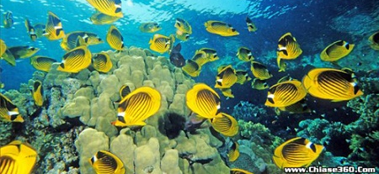
VAI TRÒ ngành thủy sản
Đóng góp vào GDP ngày càng lớn
Nguồn cung cấp các chất đạm dễ tiêu hóa cho con người, cung cấp nguyên tố vi lượng dễ hấp thụ có lợi cho sức khỏe
Nguồn cung cấp nguyên liệu cho công nghiệp thực phẩm, dược phẩm và mặt hàng có giá trị xuất khẩu có giá trị
Giải quyết việc làm, bảo vệ chủ quyền,an ninh quốc gia.
Vai trò khác: phụ phẩm ngành thủy sản là thức ăn cho chăn nuôi.

Slide 18

Mang tính mùa vụ, phụ thuộc nhiều nguồn nước và khí hậu
Sản xuất áp dụng công nghệ, sản xuất theo chỗi giá trị, góp phần nâng cao hiệu quả, truy xuất được nguồn gốc sản phẩm
Sản xuất thủy sản bao gồm các hoạt động khai thác, chế biến và nuôi trồng vừa có tính chất của ngành sản xuất nông nghiệp, vừa có tính chất của ngành sản xuất công nghiệp.
Đặc điểm NGÀNH THỦY SẢN

Slide 19
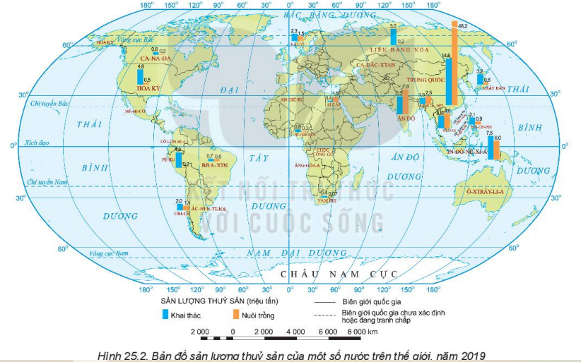
TRUNG QUỐC

Slide 20



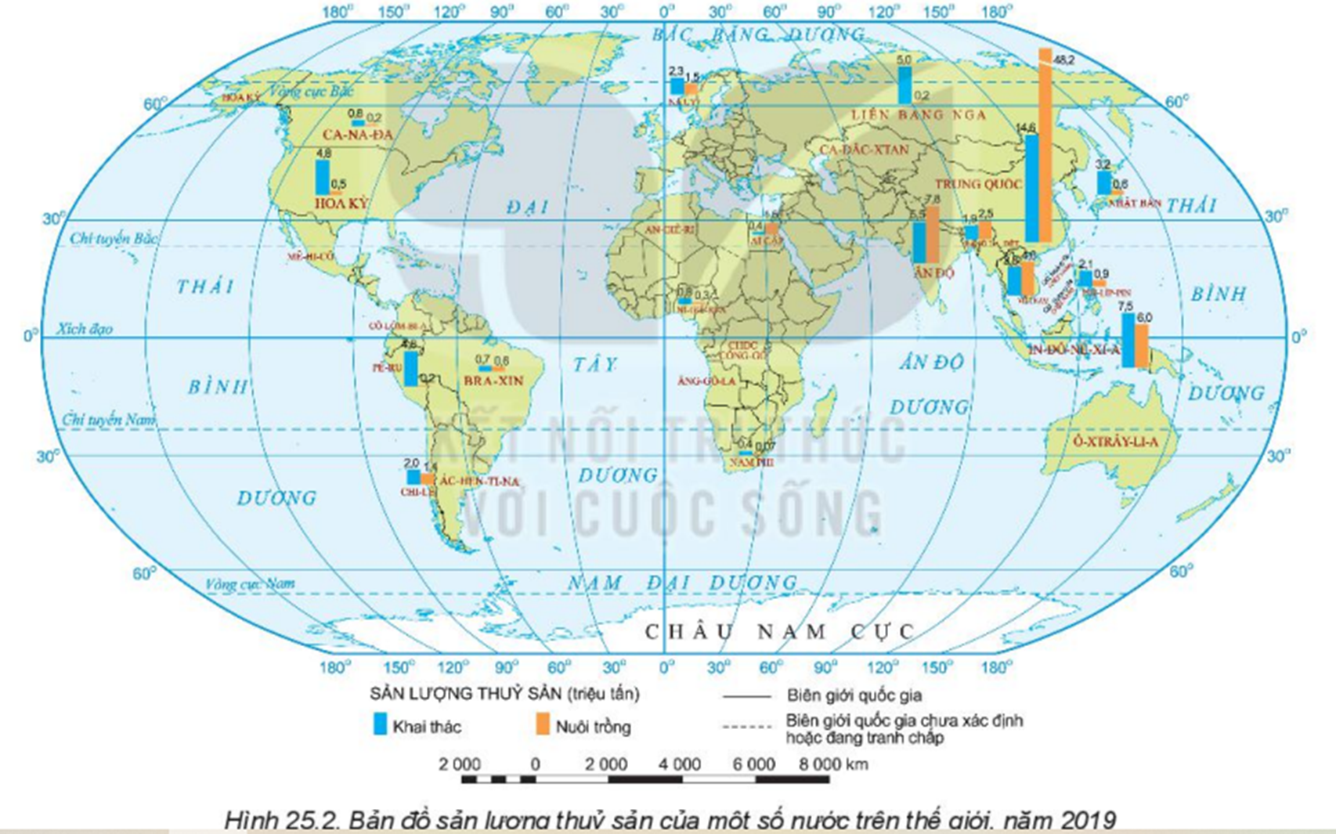
c. Hoạt động khai thác và nuôi trồng thủy sản..
Khai thác thủy sản là hoạt động đánh bắt các loài thủy sản, diễn ra ở biển và đại dương, nơi có các ngư trường lớn. Sản lượng khai thác thủy sản trên thế giới tăng nhanh. Các nước khai thác nhiều: Trung Quốc, In đô nê xi a, Pê ru, Ấn Độ……
Nuôi trồng thủy sản được chú trọng phát triển và có vị trí quan trọng.
Sản lượng nuôi trồng thủy sản xu hướng tăng nhanh.Các nước nuôi trồng thủy sản lớn nhất thế giới: Trung Quốc, Ấn Độ, Băng la đet, Ai Cập, Na Uy, Nhật Bản……

Slide 21
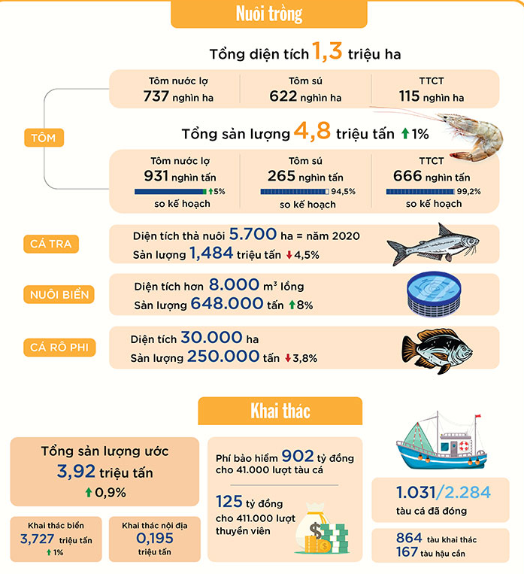
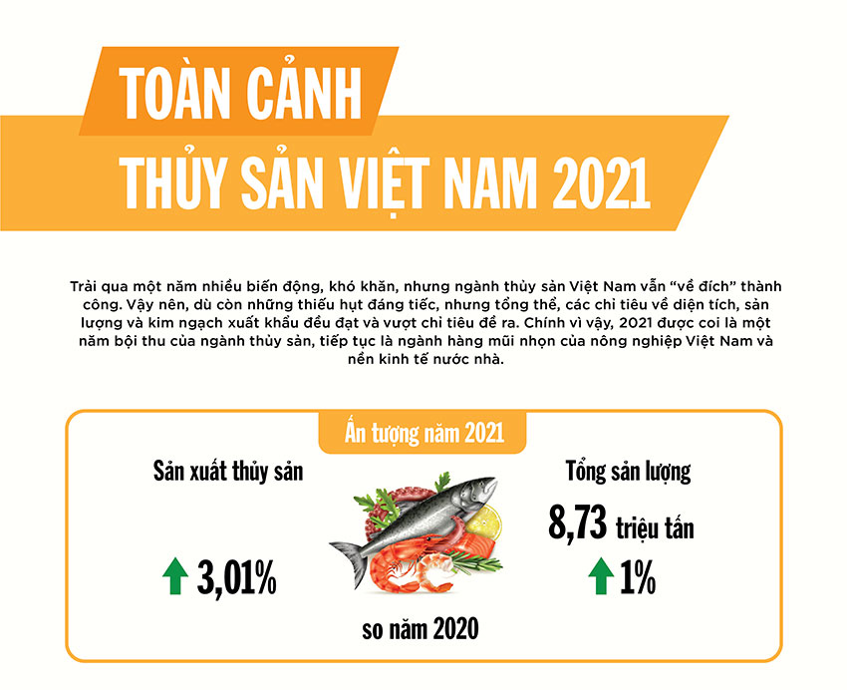
EM CÓ BIẾT

Slide 22

1
Kể tên các nước có diện tích rừng lớn nhất thế giới?
LUYỆN TẬP
LUẬT CHƠI
+ Cơ cấu điểm: câu hỏi lớn (4điểm), câu hỏi nhỏ gợi ý
(1 điểm/câu).
+ Trả lời theo vòng tròn, nhóm đến lượt không trả lời được nhường quyền trả lời cho các nhóm còn lại và có quyền đoán câu đáp án câu hỏi lớn .
Nga, Canada, Brazil, Hoa Kì

Slide 23
2
Kể tên các nước có sản lượng gỗ tròn lớn nhất?
LUYỆN TẬP
LUẬT CHƠI
+ Cơ cấu điểm: 1 câu hỏi (4điểm), có gợi ý (1 điểm/câu).
+ Trả lời theo vòng tròn, nhóm đến lượt không trả lời được nhường quyền trả lời cho các nhóm còn lại và có quyền đoán câu đáp án câu hỏi .
Hoa Kì, Trung Quốc, Nga, Ấn Độ

Slide 24
3
Kể tên các nước có sản lượng khai thác thủy sản lớn nhất?
LUYỆN TẬP
LUẬT CHƠI
+ Cơ cấu điểm: 1 câu hỏi (4điểm), có gợi ý (1 điểm/câu).
+ Trả lời theo vòng tròn, nhóm đến lượt không trả lời được nhường quyền trả lời cho các nhóm còn lại và có quyền đoán câu đáp án câu hỏi .
Trung Quốc, Hoa Kì, Nga, Ấn Độ

Slide 25
4
Kể tên các nước có sản lượng nuôi trồng thủy sản lớn nhất?
LUYỆN TẬP
LUẬT CHƠI
+ Cơ cấu điểm: 1 câu hỏi (4điểm), có gợi ý (1 điểm/câu).
+ Trả lời theo vòng tròn, nhóm đến lượt không trả lời được nhường quyền trả lời cho các nhóm còn lại và có quyền đoán câu đáp án câu hỏi .
Trung Quốc, In đô nê xi a, Ấn Độ

Slide 26
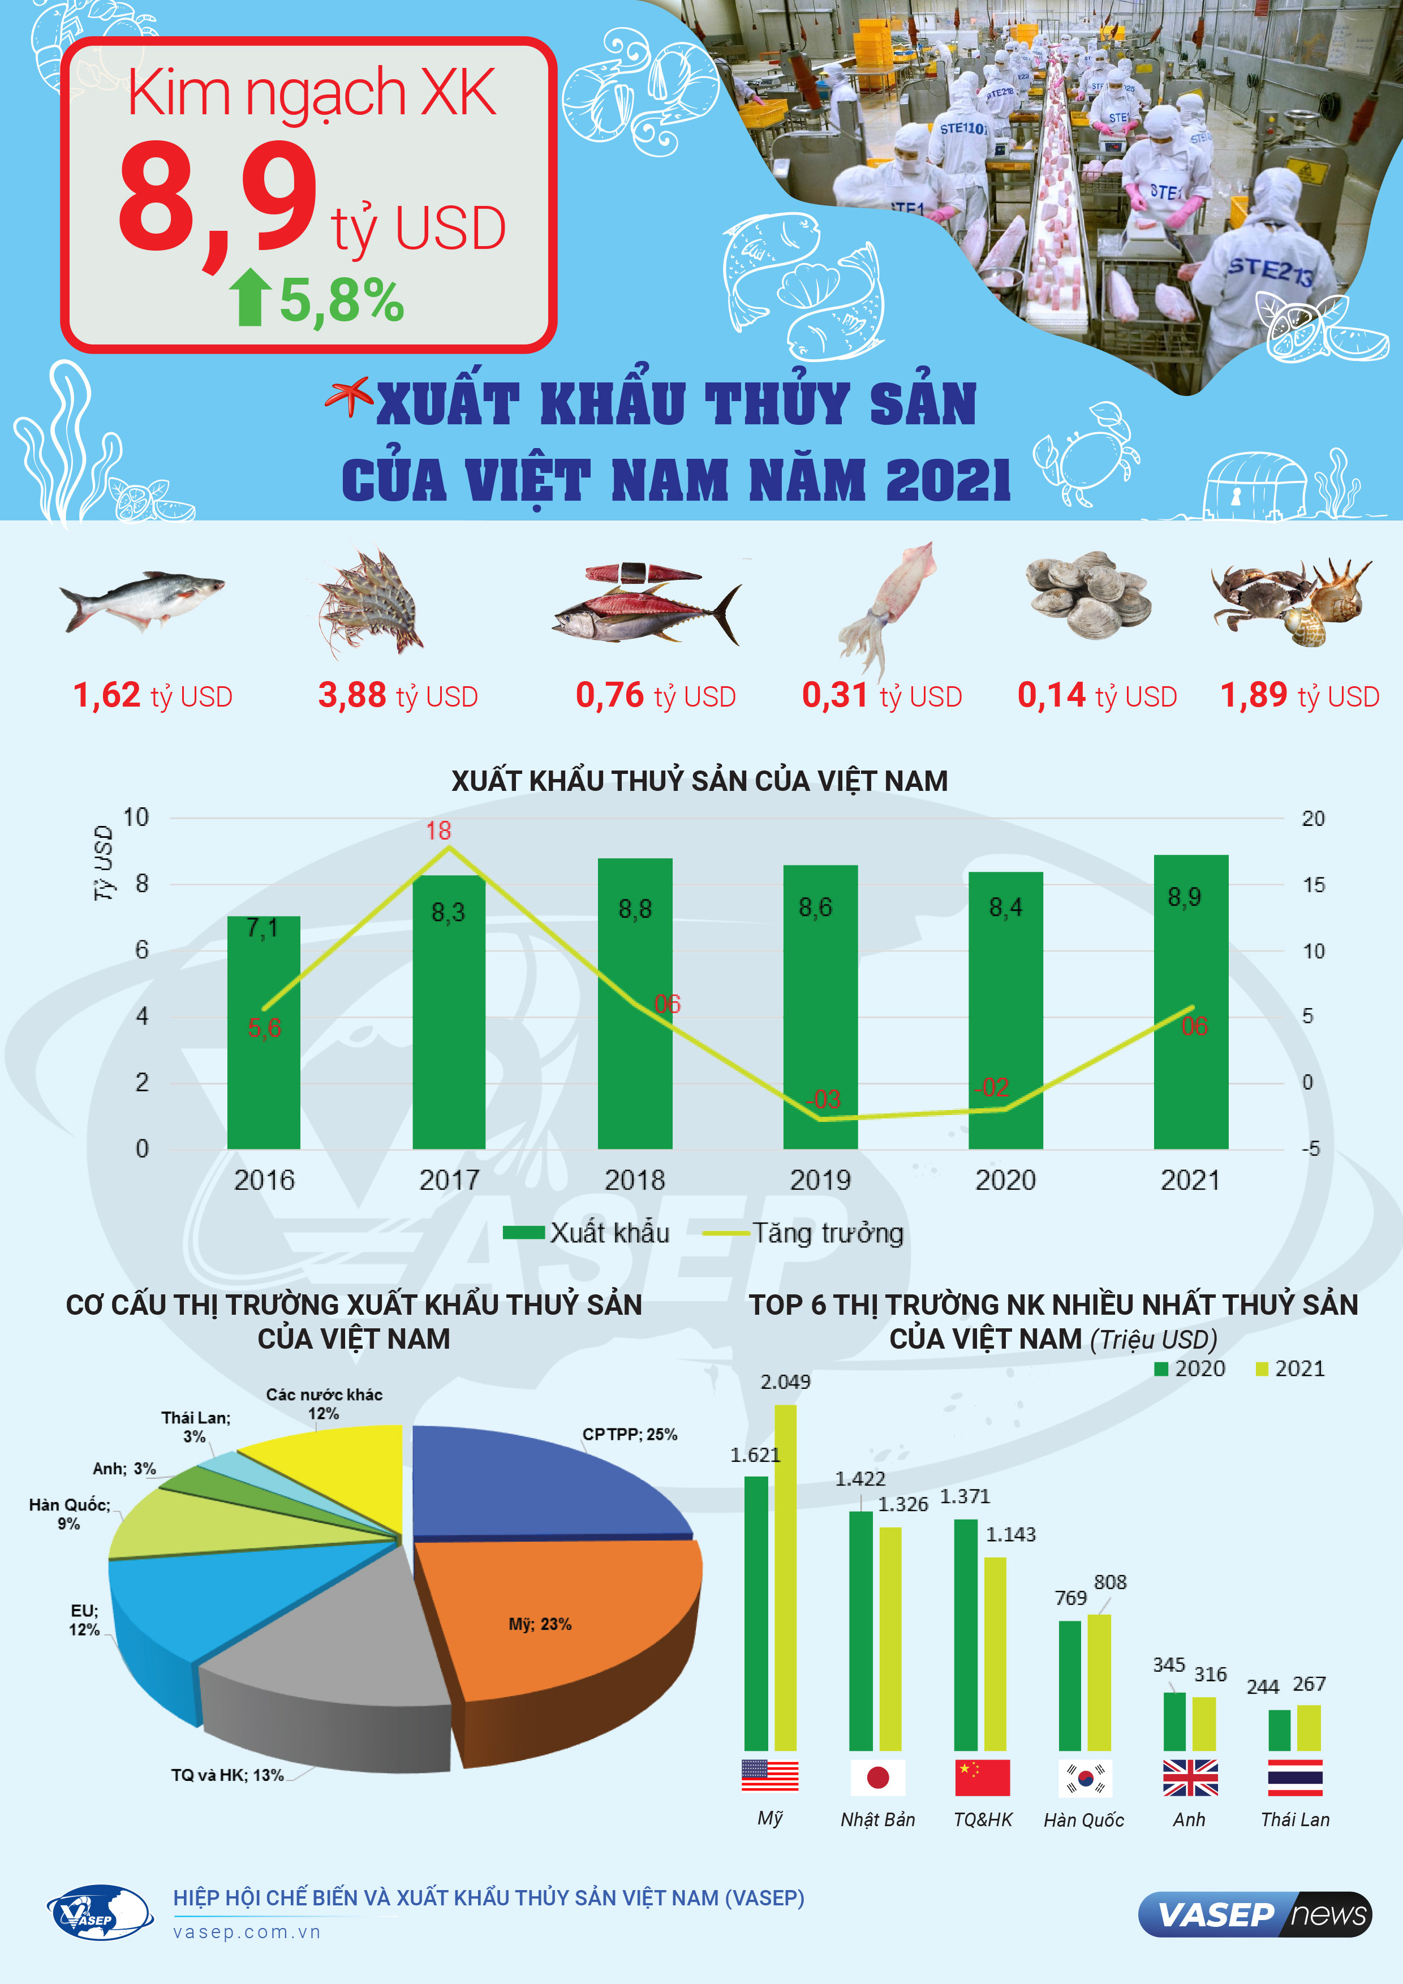


Vận dụng
Kể tên các nước nhập khẩu nhiều thủy sản của nước ta?

